Slide 1

Projektni zadatak: ALARMNI SISTEM
Univerzitet u Sarajevu
Elektrotehnički fakultet Sarajevo
Odsjek za automatiku i elektroniku
Predmet: Objektno orijentisana analiza i dizajn
Studijska: 2015/2016. godina
Tim: mystery
Članovi tima: Amina Džebo, Ahmed Kovačević, Mehmed Kadrić, Elvan Pačariz
25. maj 2016.

Slide 2

ANALIZA SISTEMA
Prvi korak pri razvoju softverskih rješenja je specifikacija
zahtjeva naručioca
Jednostavan i pristupačan interfejs
Mogućnost korištenja istog sistema za više korisnika
Postojanje glavnog korisnika
Razne funkcionalnosti

Slide 3
FUNKCIONALNOSTI U SISTEMU
AKTERI
Mogućnost aktiviranja i deaktiviranja alarm sistema
Mogućnost postavljanja šifre za alarm sistem
Mogućnost paljenja i gašenja svjetla u vašem domu
Mogućnost istovremenog obavještavanja po otkrivanju uljeza
Jednostavna montaža (bez građevinskih radova)
Korisnik usluga
Supervizor/IT stručnjak
Sistem za registraciju

Slide 4
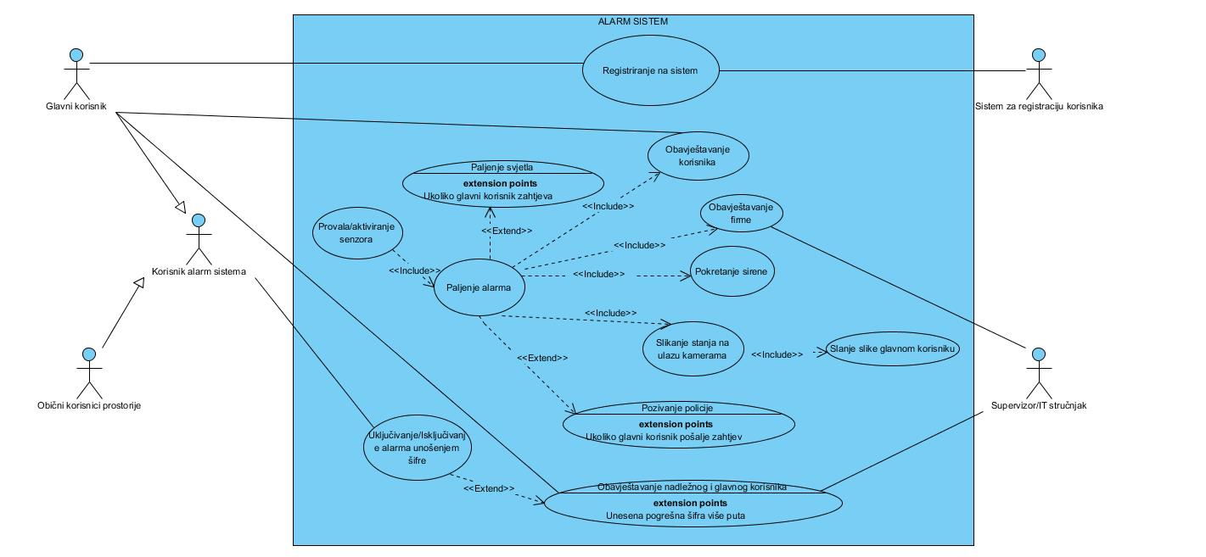
DIJAGRAM SLUČAJEVA UPOTREBE
Slučajevi upotrebe su srce našeg modela i imaju utjecaj na sve ostale elemente unutar dizajna sistema što je i vidljivo na sljedećoj slici

Slide 5
PROCESI
Registracija na aplikaciju
Korištenje sistema
Glavni korisnik sistema
Ostali korisnici
Izvještaj
Nakon deaktivacije, korisnik dobiva izvještaj o stanju sistema.

Slide 6
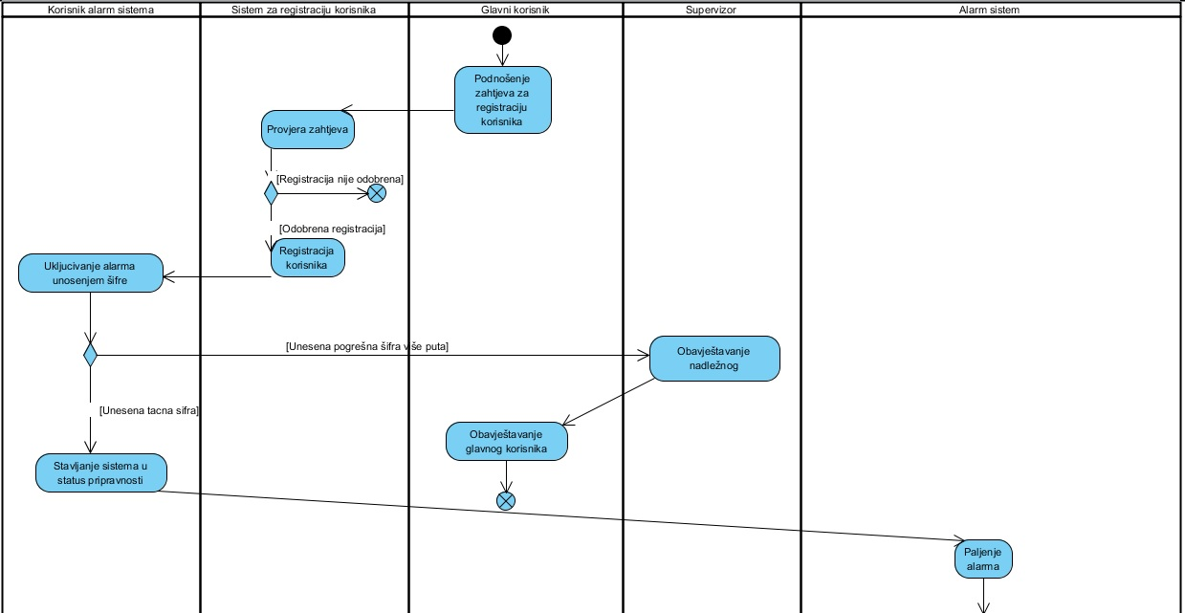
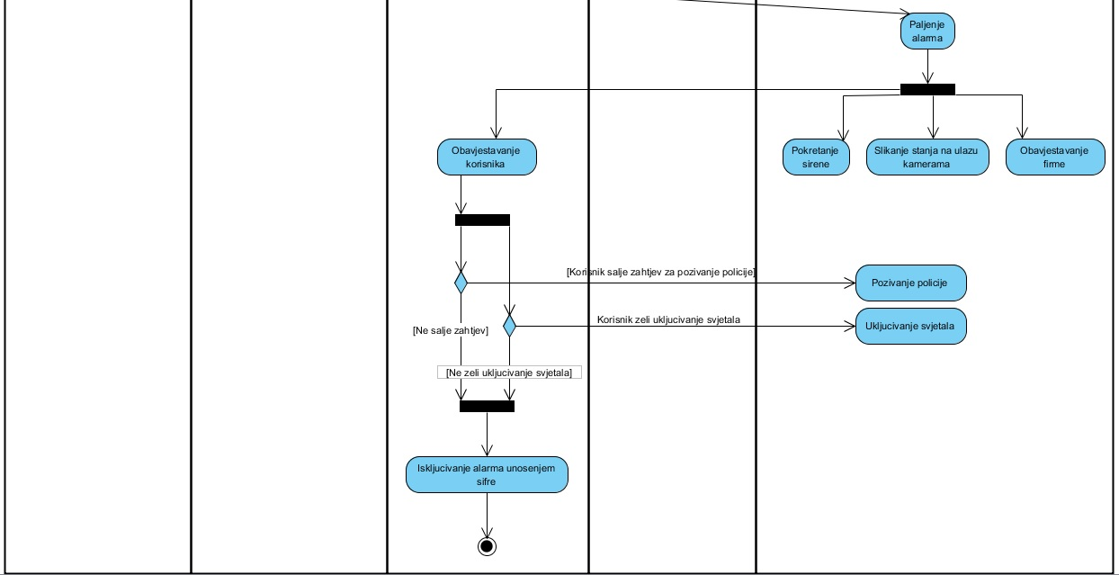
DIJAGRAM AKTIVNOSTI

Slide 7
MOGUĆI SCENARIJ
Korisnik | Sistem | Supervizor
 |  | Daje login podatke korisniku
Korisnik pristupa interfejsu
Prijavljuje se sa svojim podacima
 | Sistem prihvata podatke
Šalje zahtjev za paljenje alarma
 | Alarm uključen
 | Sistem čeka promjenu
Klijent šalje zahtjev za gašenje alarma
 | Alarm isključen
 | Sistem šalje izvještaj

Slide 8
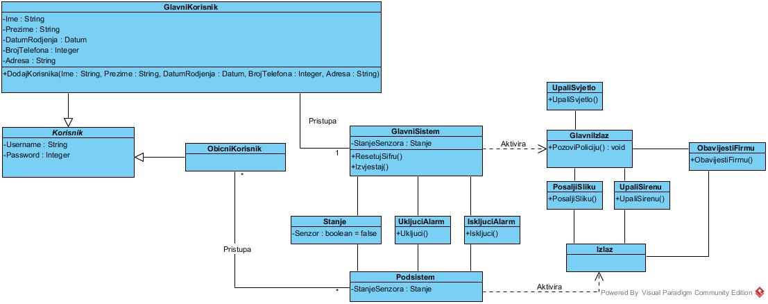
DIJAGRAM KLASA
Dijagram klasa predstavlja logički pogled na sistem

Slide 9
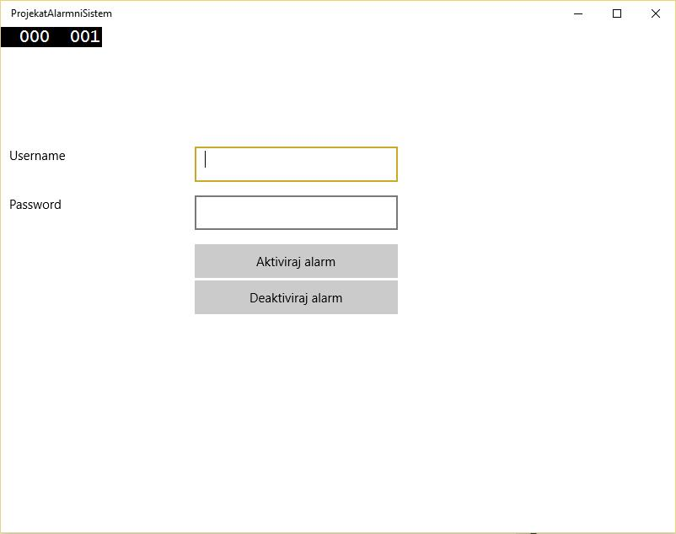
IZGLED FORME

Slide 10

Hardverski dio

Slide 11
?

